Slide 1
Собственные и нарицательные имена существительные. Правописание собственных имён существительных.
Муниципальное казенное образовательное учреждение
«Средняя общеобразовательная школа № 1» города Николаевска
Волгоградской области
Учитель: Новикова Татьяна Михайловна
2013 год

Slide 2
солнце
утро
город
девочка мальчик
щенок

Slide 3
солнце девочка
утро мальчик
город щенок

Slide 4
Распределить слова по группам
Аня, Ивановна, Миша, ученик, Попов, Петрович, дом, Кузнецов.
имя | отчество | фамилия

Slide 5
Имя | Отчество | Фамилия
Аня | Ивановна | Попов | ученик
Миша | Петрович | Кузнецов | дом

Slide 6
Собственные и нарицательные имена существительные. Правописание собственных имён существительных.
узнаем …
научимся …
Сегодня на уроке МЫ
попробуем …

Slide 7
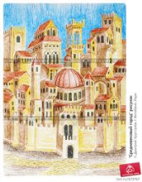
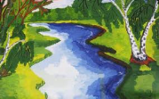
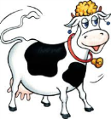
Собственные имена существительные:
- имена, отчества, фамилии людей;
- клички животных;
- названия государств, стран, городов, сёл, деревень, рек, морей, озёр, улиц, журналов, книг.

Slide 8
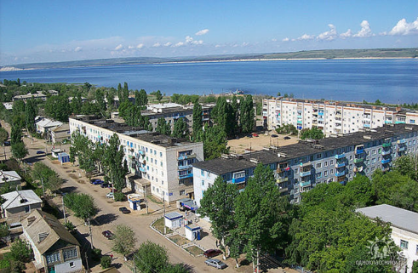
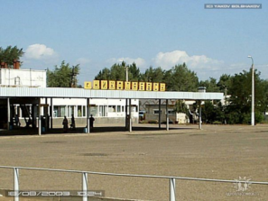
Николаевск

Slide 9
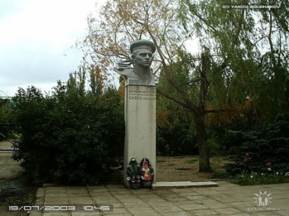
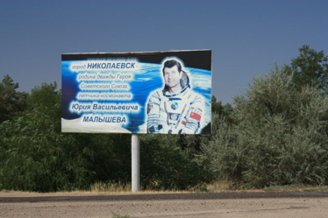
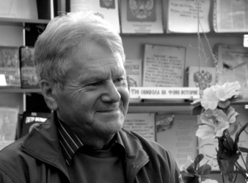
Волга
Иван Сивко
Юрий Малышев
Николай Белянский

Slide 10
Сегодня на уроке я
- узнал …
- научился …
- мне надо поработать над …
- могу похвалить своих
одноклассников за …

Slide 11
Домашнее задание
У. стр. 52, 53 правило
по выбору
Р. Т. стр.27 упр. 57, 58.
или
составить весёлый рассказ
(5 - 6 предложений) на тему «Мой класс» и подчеркнуть в нём имена собственные

